Slide 1
THÂN MẾN CHÀO CÁC EM HỌC SINH ĐẾN VỚI BÀI HỌC MỚI

Slide 2


KHỞI ĐỘNG
Khi chúng ta vận động mạnh như chơi thể thao, lao động nặng,... nhịp hô hấp của cơ thể sẽ tăng lên giúp cơ thể lấy được nhiều khí oxygen và giải phóng nhiều khí carbon dioxide, đồng thời nhiệt độ cơ thể cũng tăng lên. Hiện tượng này được giải thích như thế nào?

Slide 3
    BÀI 25. HÔ HẤP TẾ BÀO (3 TIẾT)

Slide 4
NỘI DUNG BÀI HỌC
01
02
03
04
Hô hấp tế bào
Mối quan hệ hai chiều giữa tổng hợp và phân giải chất hữu cơ ở tế bào
Một số yếu tố ảnh hưởng đến hô hấp tế bào
Vận dụng hiểu biết về hô hấp tế bào trong thực tiễn

Slide 5
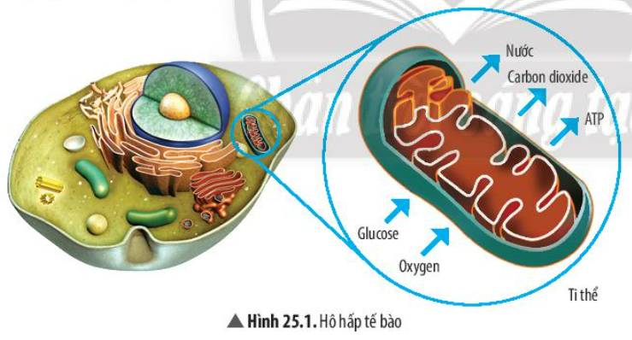
I. Hô hấp tế bào
Thảo luận nhóm
C1:Quan sát Hình 25.1, em hãy cho biết:
a) Nguyên liệu tham gia và sản phẩm của quá trình hô hấp tế bào. Từ đó, hãy viết phương trình hô hấp tế bào dưới dạng chữ.
b) Hô hấp tế bào diễn ra ở đâu?

Slide 6
Câu trả lời:
a) Nguyên liệu tham gia và sản phẩm của quá trình hô hấp tế bào:
Nguyên liệu tham gia quá trình hô hấp tế bào: Oxygen và glucose.
Sản phẩm của hô hấp tế bào: Carbon dioxide, nước và năng lượng (ATP).
Phương trình hô hấp tế bào:
Glucose + Oxygen → Carbon dioxide + Nước + Năng lượng (ATP)
b) Hô hấp tế bào xảy ra ở ti thể, ti thể là bào quan trong tế bào của sinh vật nhân thực.

Slide 7

C2:Hô hấp tế bào có vai trò gì đối với cơ thể sinh vật?
Vai trò của hô hấp tế bào với cơ thể sinh vật:
Phần lớn năng lượng trong tế bào ở dạng khó sử dụng.
Quá trình hô hấp tế bào giúp phân giải các phân tử chất hữu cơ (chủ yếu là glucose) thành khí carbon dioxide và nước, đồng thời tạo ra năng lượng ATP cung cấp cho các hoạt động của tế bào.

Slide 8
C3:So sánh cường độ hô hấp của một vận động viên đang thi đấu và một nhân viên văn phòng. Giải thích sự khác nhau đó
Tốc độ hô hấp của một vận động viên đang thi đấu nhanh hơn nhiều so với một nhân viên văn phòng vì khi đang thi đấu, các tế bào cơ bắp của vận động viên cần rất nhiều năng lượng.
→ Quá trình hô hấp tế bào phải được tăng cường, diễn ra mạnh mẽ hơn để đáp ứng đủ nhu cầu của cơ thể.

Slide 9
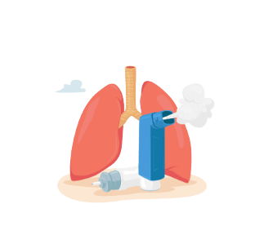
Luyện tập
Quá trình chuyển hoá năng lượng trong hô hấp tế bào:
Hoá năng → Nhiệt năng
Hãy xác định quá trình chuyển hoá năng lượng trong hô hấp tế bào.

Slide 10
KẾT LUẬN
Hô hấp tế bào là quá trình tế bào phân giải chất hữu cơ tạo thành carbon dioxide, nước, đồng thời giải phóng năng lượng cung cấp cho các hoạt động sống của tế bào và cơ thể.
Phương trình của hô hấp tế bào:
Glucose + Oxygen → Carbon dioxide + Nước + Năng lượng (ATP)

Slide 11
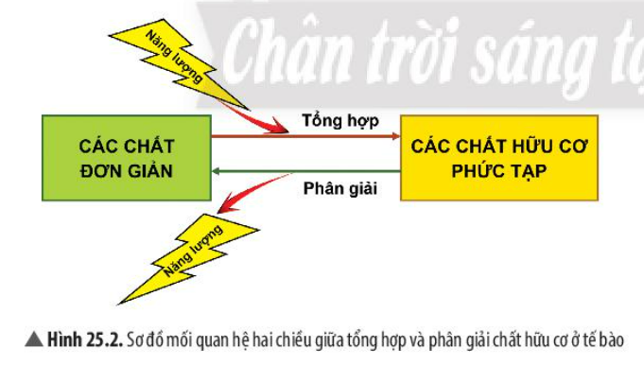
II. Mối quan hệ hai chiều giữa tổng hợp và phân giải chất hữu cơ ở tế bào
Thảo luận và trả lời
C4: Quan sát Hình 25.2, hãy cho biết quá trình tổng hợp và phân giải chất hữu cơ trong tế bào có mối quan hệ với nhau như thế nào.
C5: Dựa vào kiến thức đã học, hãy phân tích mối quan hệ giữa quá trình quang hợp và quá trình hô hấp tế bào.

Slide 12

Ghép cặp đôi
C4. Quá trình tổng hợp cung cấp nguyên liệu cho quá trình phân giải, ngược lại, quá trình phân giải cung cấp năng lượng và nguyên liệu cho quá trình tổng hợp.
C5. Quang hợp và hô hấp tế bào có mối quan hệ mật thiết với nhau, trong đó, sản phẩm của quá trình này là nguồn nguyên liệu cho quá trình kia và ngược lại.

Slide 13
Luyện tập
Hãy lập bảng phân biệt quá trình tổng hợp và phân giải chất hữu cơ ở tế bào
Tiêu chí | Quá trình tổng hợp | Quá trình phân giải
Nguyên liệu | Các chất đơn giản | Các chất hữu cơ phức tạp
Sản phẩm | Các chất hữu cơ phức tạp | Các chất đơn giản
Năng lượng | Tích lũy năng lượng | Giải phóng năng lượng
Ví dụ | Quang hợp | Hô hấp tế bào

Slide 14
KẾT LUẬN
Quá trình tổng hợp và phân giải các chất hữu cơ trong tế bào là hai quá trình trái ngược nhưng có mối quan hệ mật thiết với nhau đảm bảo duy trì các hoạt động sống của tế bào.

Slide 15

III. Một số yếu tố ảnh hưởng đến hô hấp tế bào
Quá trình hô hấp tế bào có thể bị ảnh hưởng bởi một số yếu tố môi trường như nhiệt độ, hàm lượng nước, nồng độ oxygen, nồng độ carbon dioxide,...

Slide 16
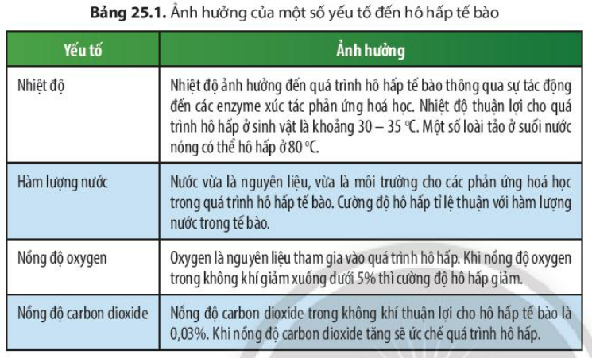


Slide 17
Thảo luận nhóm đôi
C6:Quá trình hô hấp tế bào có thể bị ảnh hưởng bởi những yếu tố nào?
C7:Nhiệt độ ảnh hưởng như thế nào đến quá trình hô hấp tế bào?
C8:Hàm lượng nước và cường độ hô hấp có mối quan hệ với nhau như thế nào? Giải thích.
C9:Nồng đô oxygen và carbon dioxide ảnh hưởng đến quá trình hô hấp tế bào như thế nào? Điều gì sẽ xảy ra nếu cây bị ngập úng?

Slide 18
C6. Quá trình hô hấp tế bào có thể bị ảnh hưởng bởi một số yếu tố môi trường như: nhiệt độ, hàm lượng nước, nồng độ oxygen, nồng độ carbon dioxide,…
C7. Nhiệt độ ảnh hưởng tới quá trình hô hấp tế bào thông qua sự tác động đến các enzyme xúc tác phản ứng hoá học.
Nhiệt độ thuận lợi cho quá trình hô hấp ở sinh vật là khoảng 30-35 độ C.
Một số loài tảo ở suối nước nóng có thể hô hấp ở 80 độ C.

Slide 19

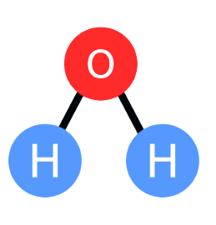

C8. Cường độ hô hấp tỉ lệ thuận với hàm lượng nước trong tế bào, hàm lượng nước tăng thì hô hấp tế bào tăng. Do nước vừa là nguyên liệu, vừa là môi trường cho các phản ứng hóa học trong quá trình hô hấp tế bào.

Slide 20
C9.
Ảnh hưởng của nồng độ oxygen và carbon dioxide đến quá trình hô hấp tế bào:
Oxygen: là nguyên liệu tham gia vào quá trình hô hấp. Khi nồng độ oxygen trong không khí giảm xuống dưới 5% thì cường độ hô hấp giảm.
Carbon dioxide: nồng độ carbon dioxide trong không khí thuận lợi cho hô hấp tế bào là 0,03%. Khi nồng độ carbon dioxide tăng sẽ ức chế quá trình hô hấp.

Slide 21
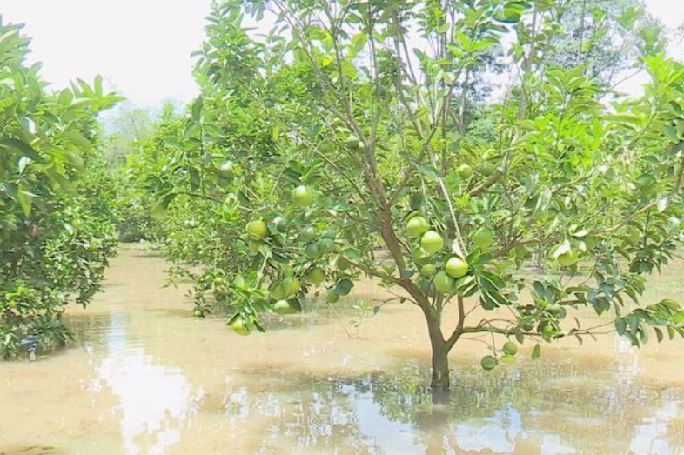
Nếu cây bị ngập úng:
Oxygen trong không khí không thể khuếch tán vào đất, rễ cây không thể lấy oxygen để thực hiện quá trình hô hấp.
Tình trạng ngập úng kéo dài sẽ gây ra hiện tượng hô hấp kị khí, sinh ra các chất độc hại đối với tế bào lông hút: các lông hút trên rễ bị chết, rễ bị thối hỏng, không còn lấy được nước và các chất dinh dưỡng cho cây, làm cây bị chết.

Slide 22
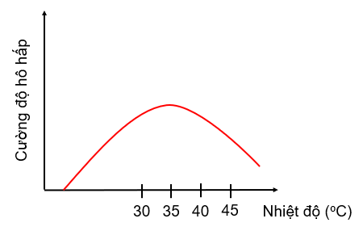
Luyện tập
Hãy vẽ đồ thị thể hiện mối quan hệ giữa nhiệt độ và hô hấp tế bào
Đồ thị thể hiện mối quan hệ giữa nhiệt độ và hô hấp tế bào:

Slide 23
KẾT LUẬN
Cường độ của quá trình hô hấp tế nào bị ảnh hưởng bởi một số yếu tố chủ yếu như: Nhiệt độ, hàm lượng nước, nồng độ oxygen, nồng độ carbon dioxide

Slide 24

Vận dụng
Vì sao trước khi gieo hạt, người ta thường ngâm hạt trong nước ấm (khoảng 40ºC)?
Trước khi gieo hạt, người ta thường ngâm hạt trong nước ấm (khoảng 40ºC) vì ngâm hạt trong nước ấm để làm tăng nhiệt độ và độ ấm. Nhờ đó, làm tăng tốc độ hô hấp tế bào, kích thích hạt nảy mầm nhanh hơn và tỉ lệ nảy mầm cao hơn.

Slide 25
IV. Vận dụng hiểu biết về hô hấp tế bào trong thực tiễn
1. Mối quan hệ giữa hô hấp tế bào và bảo quản lương thực, thực phẩm
Trò chơi “ Người nông dân tài ba”
Cách chơi:
GV chiếu hình ảnh các loại lương thực, thực phẩm
HS đề xuất biện pháp bảo quản các loại lương thực, thực phẩm đó

Slide 26
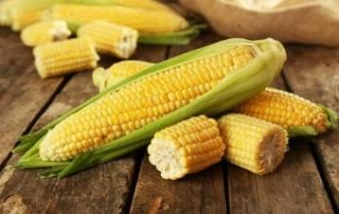
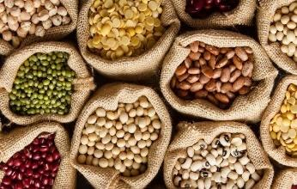
Các loại lương thực
Bảo quản trong kho: đóng bao
Bảo quản trong gia đình: Cất vào chum, vại, thùng, bao tải; kê cao để nơi khô ráo,...

Slide 27
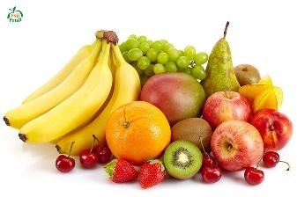
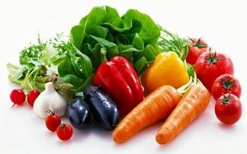
Rau, hoa quả tươi
Bảo quản nơi khô ráo, bảo quản trong tủ lạnh,...

Slide 28
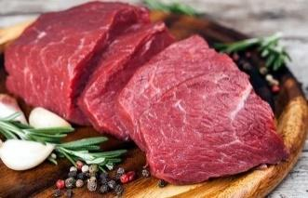
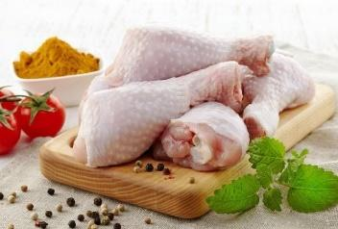
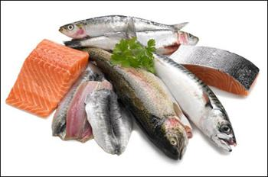
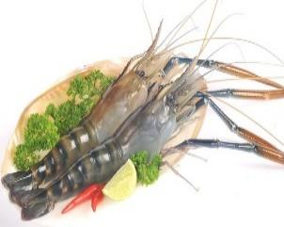
Các loại thịt, cá
Ướp muối, bảo quản lạnh, hút chân không,...

Slide 29
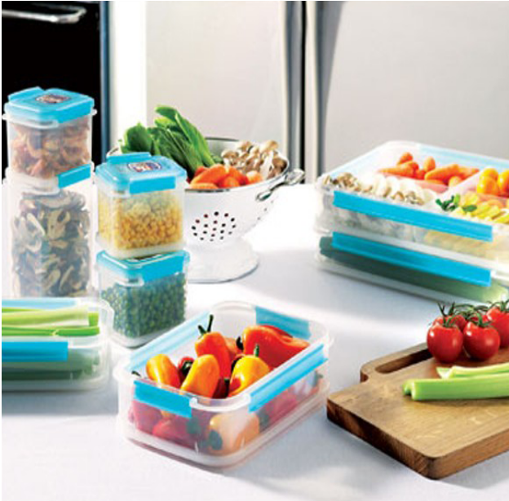
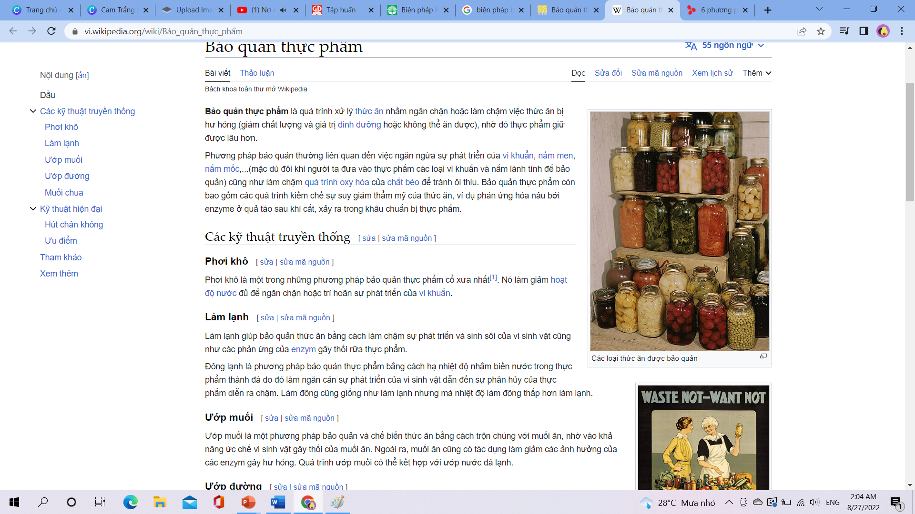

Nghiên cứu một số phương pháp phổ biến được dùng để bảo quản lương thực, thực phẩm trong SGK

Slide 30
Thảo luận
C10:Vì sao hô hấp tế bào gây ảnh hưởng đến hiệu quả của quá trình bảo quản lương thực, thực phẩm?
C11:Kể tên một số biện pháp được sử dụng để bảo quản lương thực, thực phẩm. Hiện nay, gia đình em đang áp dụng những biện pháp bảo quản nào?
C12:Vì sao các loại hạt được đem phơi khô trước khi đưa vào kho bảo quản?
C13:Em hãy cho biết cơ sở khoa học của việc bảo quản lương thực, thực phẩm ở nồng độ carbon dioxide cao và nồng độ oxygen thấp.
C14:Em hãy chọn biện pháp bảo quản phù hợp cho các loại lương thực, thực phẩm sau: rau lang, quả nho, củ cà rốt, hạt thóc, hạt ngô, thịt heo, quả táo, thịt bò, hạt lạc.

Slide 31

C10. Hô hấp tế bào gây ảnh hưởng đến hiệu quả của quá trình bảo quản lương thực, thực phẩm vì:
Hô hấp tế bào là quá trình phân giải các chất hữu cơ của đối tượng bảo quản
→ Làm giảm số lượng và chất lượng trong quá trình bảo quản.
Quá trình này làm tăng nhiệt độ trong môi trường bảo quản và độ ẩm của đối tượng bảo quản
→ Góp phần làm tăng cường độ hô hấp của đối tượng bảo quản.

Slide 32
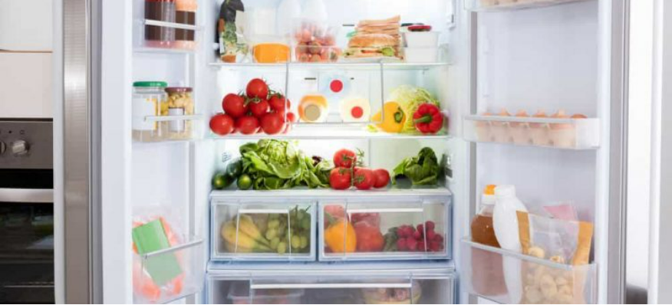
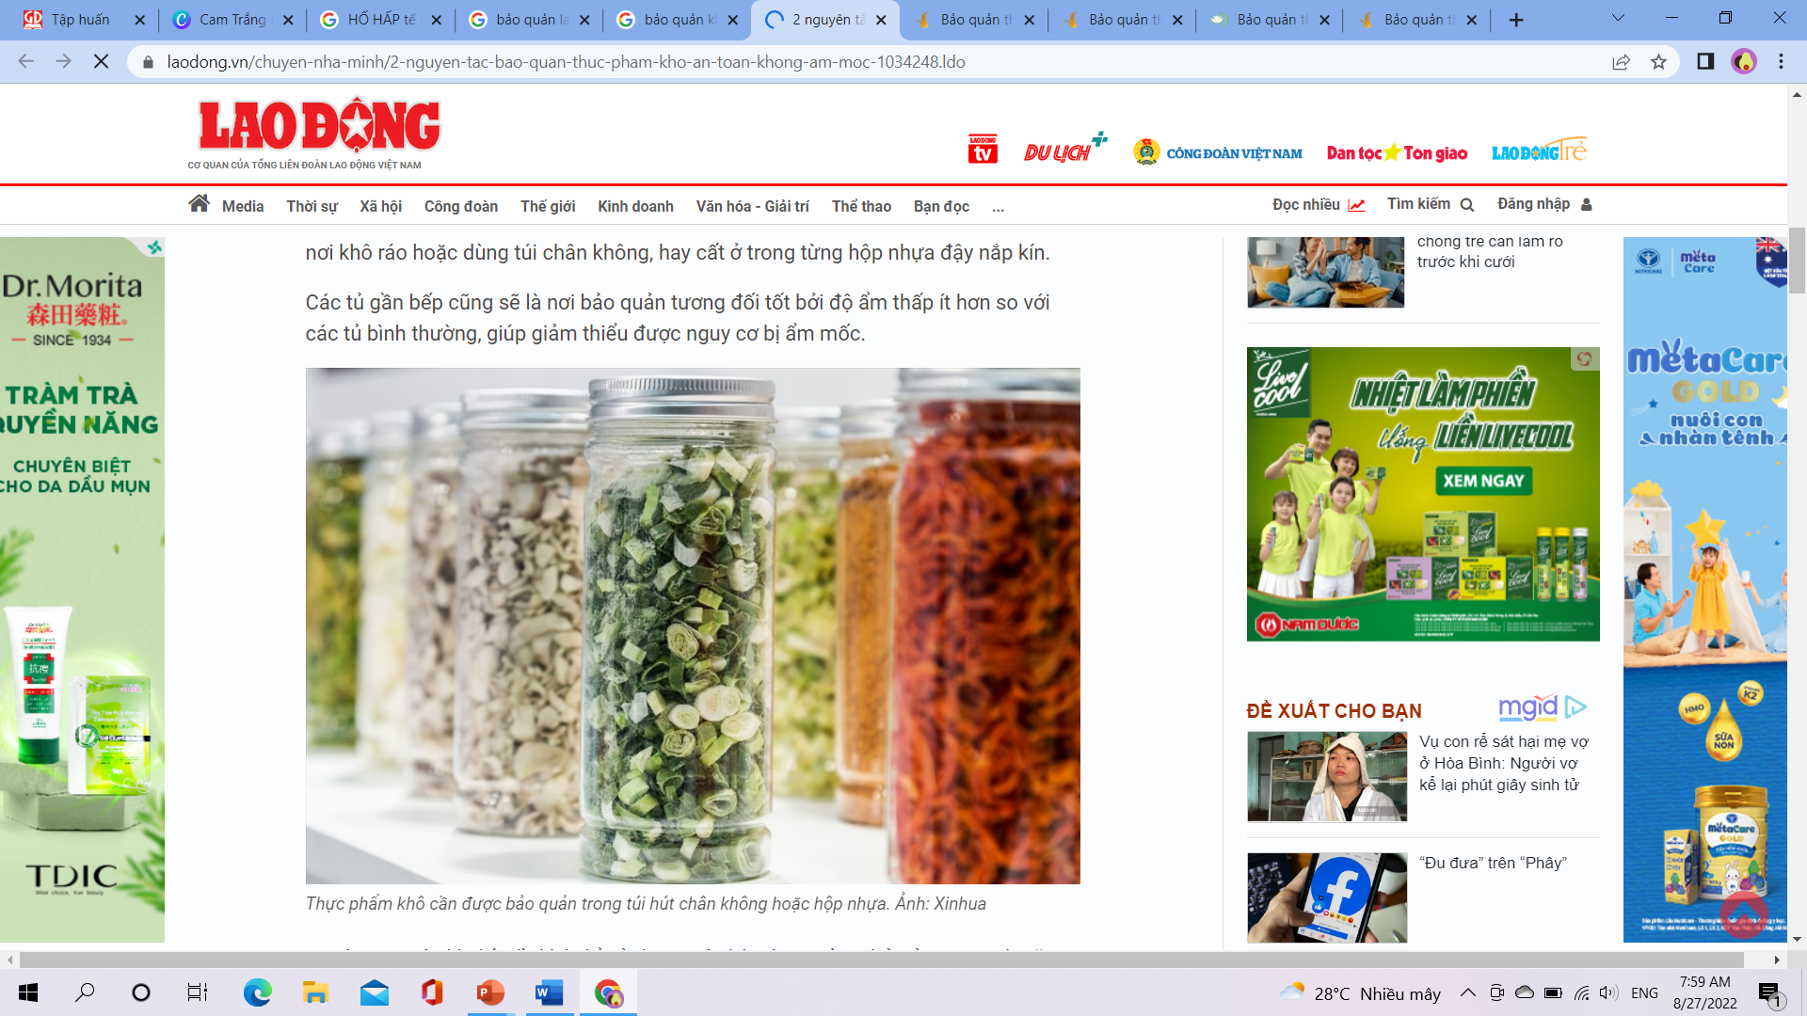
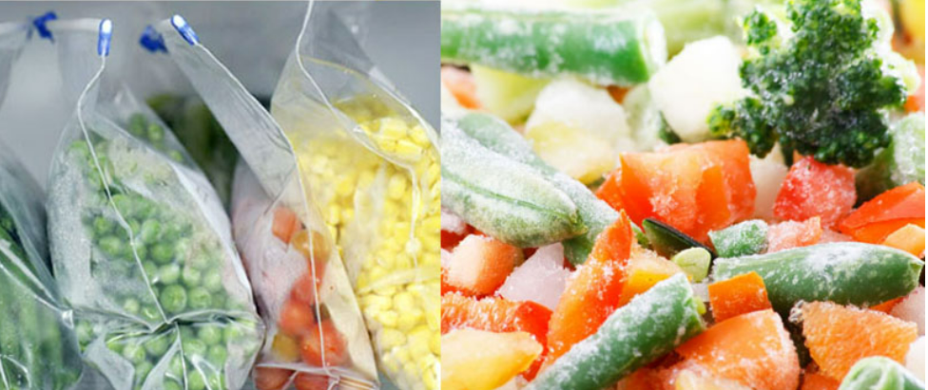
C11. Một số biện pháp được sử dụng để bảo quản lương thực, thực phẩm: bảo quản lạnh, bảo quản khô, bảo quản trong điều kiện nồng độ carbon dioxide cao, bảo quản trong điều kiện nồng độ oxygen thấp.
Hiện nay, gia đình em đang áp dụng 2 hình thức bảo quản: bảo quản lạnh, bảo quản khô

Slide 33
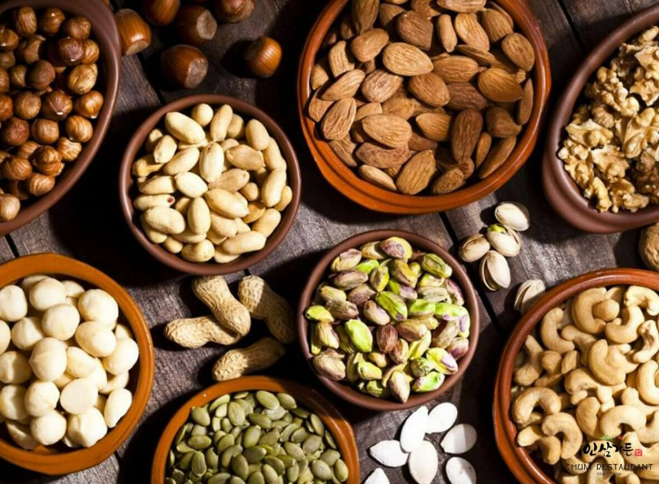
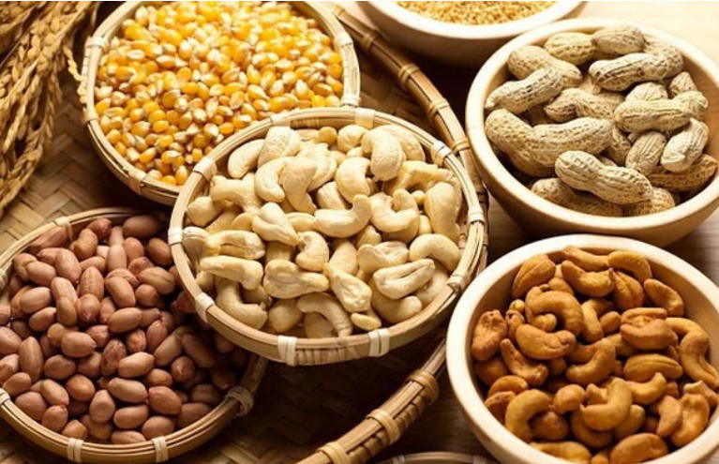
C12. Các loại hạt được đem phơi khô trước khi đưa vào kho bảo quản vì:
Độ ẩm không khí là một yếu tố quan trọng giúp vi sinh vật tồn tại và sinh trưởng → Các loại thức ăn chứa nhiều nước sẽ dễ bị nhiễm khuẩn.
Độ ẩm cao làm tăng hô hấp ở thực vật, khiến cho hạt, củ nảy mầm nhanh, tạo điều kiện cho các loại nấm mốc phát triển → Nên phơi sấy khô giúp giữ các loại hạt lâu hơn.

Slide 34
C13. Cơ sở khoa học của việc bảo quản lương thực, thực phẩm ở nồng độ carbon dioxide cao và nồng độ oxygen thấp:
Bảo quản trong điều kiện nồng độ carbon dioxide cao: khi nồng độ carbon dioxide tăng sẽ ức chế quá trình hô hấp, nhờ đó, tăng hiệu quả của quá trình bảo quản
Bảo quản trong điều kiện nồng độ oxygen thấp làm giảm nồng độ oxygen có tác dụng làm giảm hô hấp, nhờ đó tăng hiệu quả của quá trình bảo quản.

Slide 35

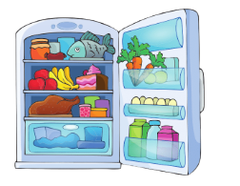


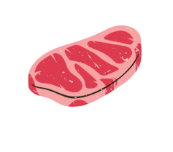

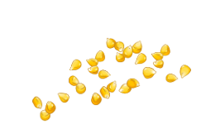
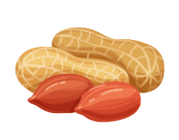




C14. Biện pháp bảo quản phù hợp cho các loại lương thực, thực phẩm:

Slide 36
KẾT LUẬN
Một số biện pháp được dùng để bảo quản lương thực, thực phẩm như:
Bảo quản lạnh
Bảo quản khô
Bảo quản trong điều kiện nồng độ carbon dioxide
Bảo quản trong điều kiện nồng độ oxygen thấp

Slide 37

Luyện tập
Vì sao một loại thực phẩm được bảo quản quá lâu dù không bị hư hỏng nhưng vẫn bị giảm chất lượng?
Do quá trình bảo quản, người ta không ức chế hoàn toàn quá trình hô hấp mà chỉ giảm cường độ hô hấp xuống mức tối thiểu. Do đó, trong thời gian dài, các chất hữu cơ trong thực phẩm vẫn bị phân giải dẫn đến giảm chất lượng.

Slide 38

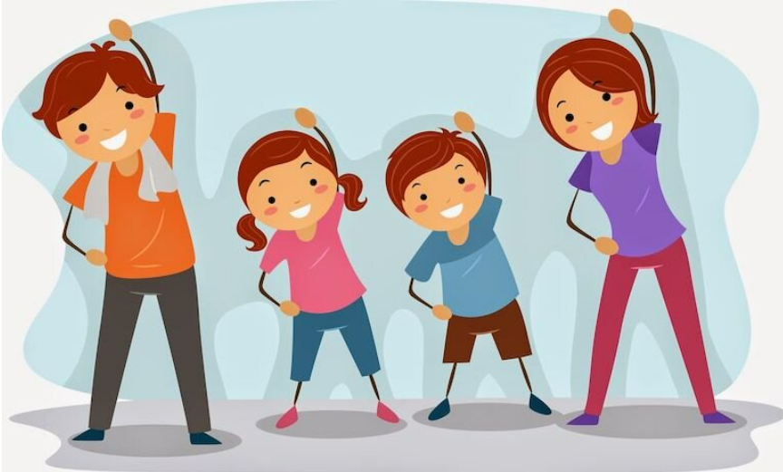
2. Mối quan hệ giữa hô hấp tế bào và bảo vệ sức khỏe con người
Tìm hiểu SGK về một số biện pháp được đưa ra để bảo vệ sức khỏe con người

Slide 39

Thảo luận
C15: Có những biện pháp nào giúp quá trình hô hấp tế bào ở người diễn ra bình thường?
C16: Chế độ dinh dưỡng hợp lí và trồng nhiều cây xanh có ý nghĩa gì đối với hô hấp tế bào?

Slide 40
C15. Một số biện pháp giúp quá trình hô hấp tế bào ở người diễn ra bình thường:
Có kế hoạch lao động, chơi thể thao vừa sức, tránh thiếu hụt oxygen.
Xây dựng chế độ dinh dưỡng hợp lý.
Trồng nhiều cây xanh.
Không sử dụng hoặc tiếp xúc với các chất có tác dụng ức chế quá trình hô hấp.
C16. Ý nghĩa của chế độ dinh dưỡng hợp lí và trồng nhiều cây xanh đối với hô hấp tế bào:
Chế độ dinh dưỡng hợp lí nhằm đảm bảo nguồn nguyên liệu chất hữu cơ
Trồng nhiều cây xanh sẽ đảm bảo được nguồn oxygen để cung cấp cho quá trình hô hấp tế bào

Slide 41

Vận dụng
Hãy tìm hiểu và cho biết tác dụng của một số chất gây ức chế quá trình hô hấp tế bào ở người. Từ đó, đề xuất các biện pháp để cải thiện sức khỏe hô hấp ở người.

Slide 42

Tác dụng của một số chất gây ức chế quá trình hô hấp tế bào ở người:
Chất gây ức chế hô hấp ở tế bào não: làm giảm chuyển hóa ở não nhưng tăng lưu lượng máu não nên tăng áp lực sọ não.
Chất gây ức chế hô hấp ở tế bào hệ tim mạch: ức chế tim, giãn mạch, hạ huyết áp.
Chất gây ức chế hô hấp ở tế bào cơ: giãn cơ.

Slide 43
Một số biện pháp để cải thiện sức khoẻ hô hấp ở người:
Uống nhiều nước, có chế độ ăn uống hợp lí, tập thể dục thường xuyên.
Tránh tiếp xúc với các tác nhân gây ô nhiễm trong không khí: khói bụi từ phương tiện giao thông, bụi mịn,...
Phòng ngừa nhiễm trùng đường hô hấp: tránh đến những nơi đông người, nhất là vào mùa dễ bùng phát bệnh về hô hấp, giữ vệ sinh răng miệng để tránh nhiễm trùng từ đường miệng,...

Slide 44

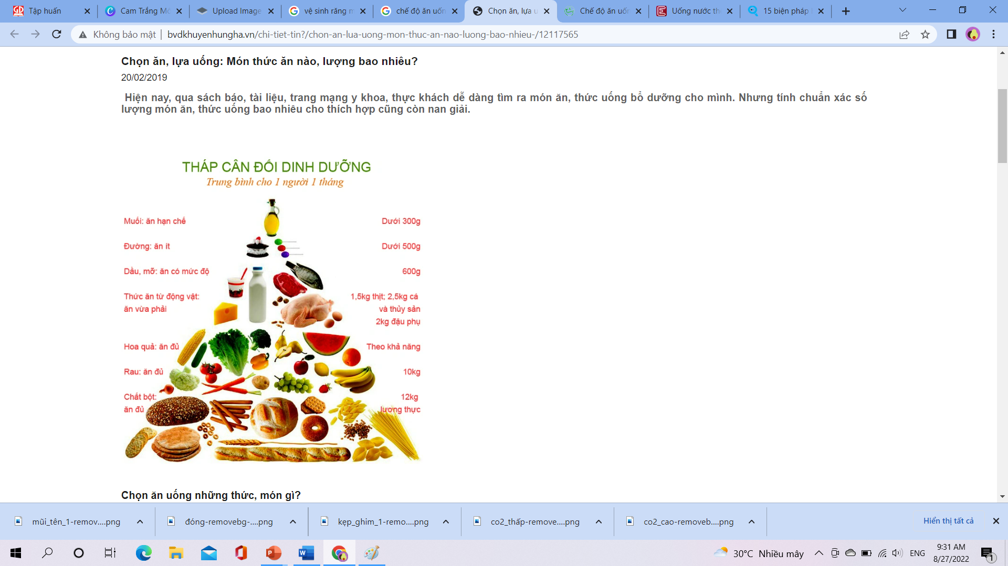
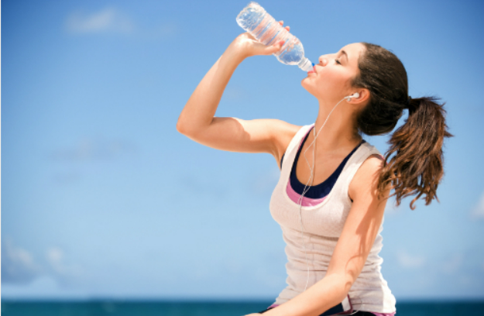
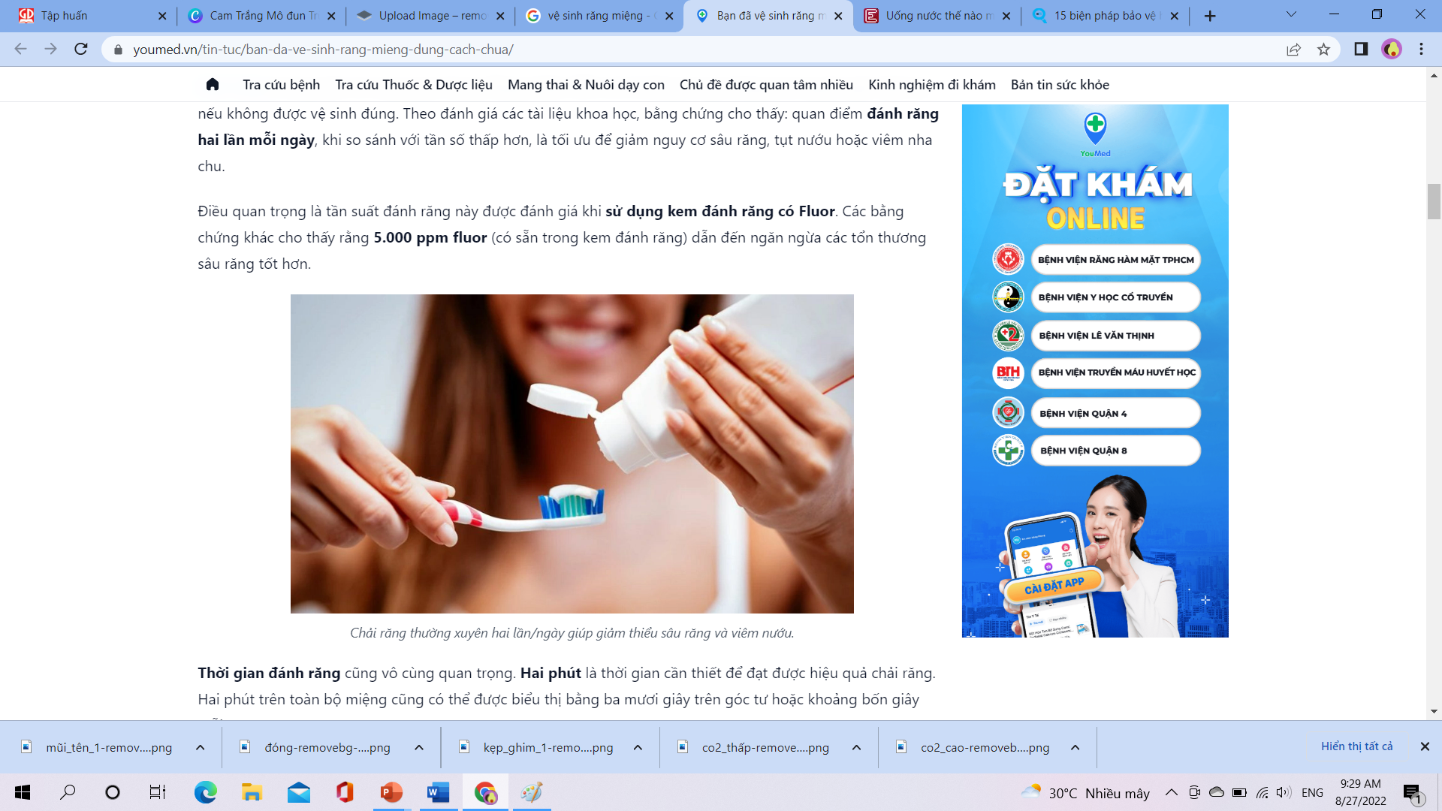
KẾT LUẬN
Các biện pháp đảm bảo điều kiện thuận lợi cho quá trình hô hấp tế bào cũng góp phần bảo vệ sức khỏe con người.

Slide 45







LUYỆN TẬP
TRÒ CHƠI
Nhạc nền
Notes:
- Nhấn vào chữ Bắt đầu để chuyển Slide.

Slide 46









Câu 1: Quá trình chuyển hóa năng lượng nào sau đây diễn ra trong hô hấp tế bào?
A.Nhiệt năng - hóa năng
B.Hóa năng - điện năng
C.Hóa năng – nhiệt năng
D.Quang năng – hóa năng
Khi đến mỗi Slide, thầy cô
nhấp chuột trái 1 lần hoặc
phím mũi tên qua phải thì câu hỏi và đáp án sẽ tự xuất hiện.
Sau khi HS đưa ra đáp án qua Camera, thầy cô nhấp vào đáp án đúng để xác nhận đáp án.
Để chuyển sang câu hỏi tiếp theo, thầy cô nhấp phím mũi tên qua phải 2 lần hoặc
nhấp chuột trái 2 lần.

Slide 47
Câu 2:Cơ sở khoa học của các biện pháp bảo quản nông sản là
A.Tăng nhẹ cường độ hô hấp
B.Giảm nhẹ cường độ hô hấp tế bào
D.Tăng cường độ hô hấp tế bào tới mức tối đa
C.Giảm cường độ hô hấp tế bào tới mức tối thiểu
Khi đến mỗi Slide, thầy cô
nhấp chuột trái 1 lần hoặc
phím mũi tên qua phải thì câu hỏi và đáp án sẽ tự xuất hiện.
Sau khi HS đưa ra đáp án qua Camera, thầy cô nhấp vào đáp án đúng để xác nhận đáp án.
Để chuyển sang câu hỏi tiếp theo, thầy cô nhấp phím mũi tên qua phải 2 lần hoặc
nhấp chuột trái 2 lần.

Slide 48
Câu 3:Nói về hô hấp tế bào, điều nào sau đây không đúng?
B.Đó là quá trình biến đổi các chất hữu cơ thành carbon dioxide, nước và giải phóng năng lượng
A.Quá trình hô hấp tế bào chủ yếu diễn ra trong nhân tế bào
C.Nguyên liệu cho quá trình hô hấp là chất hữu cơ và oxygen
D.Đó là quá trình chuyển hóa năng lượng rất quan trọng của tế bào
Khi đến mỗi Slide, thầy cô
nhấp chuột trái 1 lần hoặc
phím mũi tên qua phải thì câu hỏi và đáp án sẽ tự xuất hiện.
Sau khi HS đưa ra đáp án qua Camera, thầy cô nhấp vào đáp án đúng để xác nhận đáp án.
Để chuyển sang câu hỏi tiếp theo, thầy cô nhấp phím mũi tên qua phải 2 lần hoặc
nhấp chuột trái 2 lần.

Slide 49
Câu 4:Biện pháp nào sau đây là hợp lí để bảo vệ sức khỏe hô hấp ở người?
A.Tập luyện thể thao với cường độ mạnh mỗi ngày
B.Ăn thật nhiều thức ăn có chứa glucose để cung cấp nguyên liệu cho hô hấp
C.Tập hít thở sâu một cách nhẹ nhàng và đều đặn mỗi ngày
D.Để thật nhiều cây xanh trong phòng ngủ
Khi đến mỗi Slide, thầy cô
nhấp chuột trái 1 lần hoặc
phím mũi tên qua phải thì câu hỏi và đáp án sẽ tự xuất hiện.
Sau khi HS đưa ra đáp án qua Camera, thầy cô nhấp vào đáp án đúng để xác nhận đáp án.
Để chuyển sang câu hỏi tiếp theo, thầy cô nhấp phím mũi tên qua phải 2 lần hoặc
nhấp chuột trái 2 lần.

Slide 50
Câu 5: Quá trình hô hấp có ý nghĩa gì?
A.Đảm bảo sự cân bằng oxygen và carbon dioxide trong khí quyển
B.Tạo ra năng lượng cung cấp cho hoạt động sống của cơ thể sinh vật
C.Làm sạch môi trường
D.Chuyển hóa carbon dioxide thành oxygen
Khi đến mỗi Slide, thầy cô
nhấp chuột trái 1 lần hoặc
phím mũi tên qua phải thì câu hỏi và đáp án sẽ tự xuất hiện.
Sau khi HS đưa ra đáp án qua Camera, thầy cô nhấp vào đáp án đúng để xác nhận đáp án.
Để chuyển sang câu hỏi tiếp theo, thầy cô nhấp phím mũi tên qua phải 2 lần hoặc
nhấp chuột trái 2 lần.

Slide 51

CẢM ƠN CÁC BẠN
ĐÃ GIẢI CỨU CHÚNG TỚ!

Slide 52

VẬN DỤNG
Câu 1. Khi trồng cây trong phòng ngủ, vì sao cần phải để phòng ngủ được thông thoáng vào ban đêm?
Câu 2. Có ý kiến cho rằng nên bảo quản các loại rau, củ trong ngăn đá tủ lạnh thay vì trong ngăn mát do ngăn đá có nhiệt độ thấp hơn nên sẽ bảo quản được lâu hơn. Em có đồng tình với ý kiến đó không? Giải thích.

Slide 53
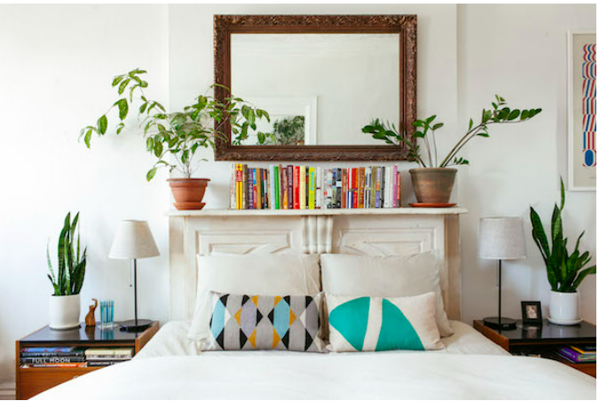
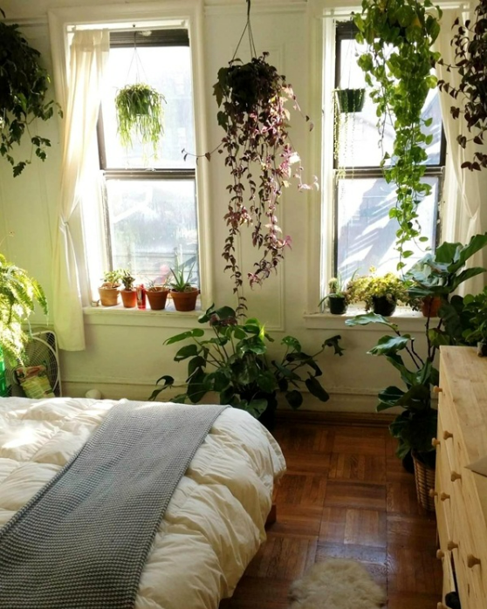
Câu trả lời 1:
Khi trồng cây trong phòng ngủ, cần phải để phòng ngủ được thông thoáng vào ban đêm để tránh xảy ra tình trạng bị ngạt, khó thở do cây thực hiện quá trình hô hấp, lấy đi phần lớn oxygen trong không khí và thải ra khí carbon dioxide

Slide 54
Câu trả lời 2:
Em không đồng ý với ý kiến nên bảo quản các loại rau, củ trong ngăn đá tủ lạnh vì:
Khi để các loại rau, củ trong ngăn đá tủ lạnh sẽ làm cho nước trong tế bào bị đông lại thành nước đá gây vỡ tế bào rau, củ bị hư hỏng.
Một số loại rau củ quả có hàm lượng nước cao như cần tây, dưa chuột, dưa hấu nếu bảo quản trong ngăn đá sẽ khiến lượng nước bên trong sẽ bị đông lạnh, vừa mất giá trị dinh dưỡng, vừa dễ hỏng khi cho ra nhiệt độ bình thường.
Một số loại rau dùng để ăn sống như rau diếp hay các loại rau củ gia vị cũng không nên để trong ngăn đá vì đây đều là rau thân mềm, nhỏ và nặng mùi. Nếu bảo quản đông lạnh sẽ làm thay đổi hương vị khi chế biến cùng các thực phẩm khác.

Slide 55
HƯỚNG DẪN VỀ NHÀ
1
Ôn tập và ghi nhớ kiến thức vừa học.
Tìm hiểu nội dung bài 26. Thực hành về hô hấp tế bào ở thực vật thông qua sự nảy mầm của hạt
2
Chuẩn bị trước bài 26:
Thực hành làm các bước 1 – 3 thí nghiệm 1 và 2 trong SGK (trước khi thực hành 1 – 2 ngày)
Trả lời câu hỏi định hướng
3

Slide 56
HƯỚNG DẪN VỀ NHÀ
Thí nghiệm 1: Chứng minh nhiệt lượng được tạo ra trong quá trình hô hấp tế bào
Vì sao chúng ta nên ngâm hạt trong nước ấm?
Mục đích của việc thiết kế hai nhóm thí nghiệm (hạt ngâm, hạt luộc chín) để làm gì?
Thí nghiệm 2: Chứng minh hô hấp tế bào hấp thụ khí oxygen và thải ra khí carbon dioxide
GV cung cấp thông tin: Dung dịch nước vôi trong khi hấp thụ khí carbon dioxide sẽ chuyển màu trắng đục
Việc để cốc thủy tinh vào chỗ tối có tác dụng gì?
3

Slide 57
CẢM ƠN CÁC EM
ĐÃ LẮNG NGHE BÀI GIẢNG!

